Slide 1
Java Programming
P14 - Annotations

Slide 2
Part14 - Annotations
Annotations, a form of metadata, provide data about a program that is not part of the program itself. Annotations have no direct effect on the operation of the code they annotate.
注解，用于存放程序的元数据信息，提供有关不属于程序本身的数据
注解对其所注解代码的操作没有直接影响
注解有许多用途
编译器信息，编译器使用注解检测错误或取消警告
编译时和部署时处理，软件工具可以处理注解信息以生成代码，XML文件等
运行时处理，在运行时通过反射获取注解中的数据操作

Slide 3
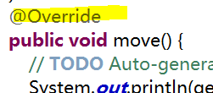
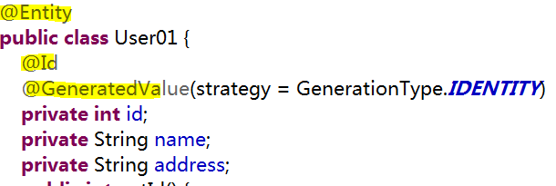
Annotations Basics
The at sign character (@) indicates to the compiler that what follows is an annotation.
使用@声明使用注解
注解可以用于标记，类/属性/方法/方法参数和其他程序元素
注解中的数据，经常由枚举类型提供限制
类型级

Slide 4
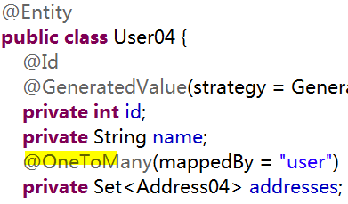
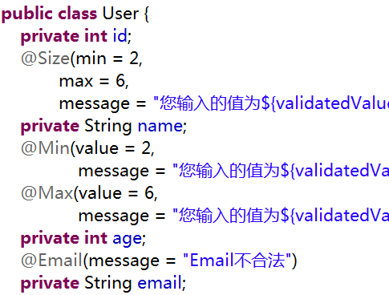
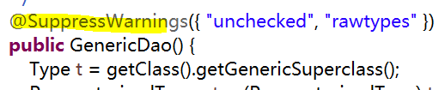
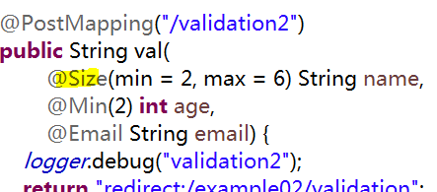
属性级
+++++++++++++++++++++++++
+++++++++++++++++++++++++
方法级
方法参数级

Slide 5
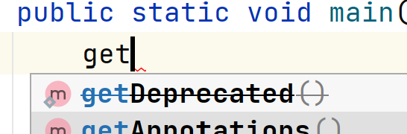
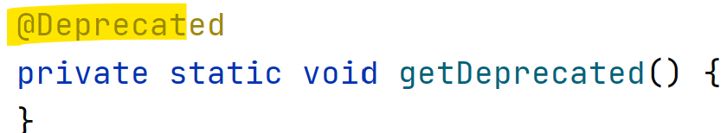
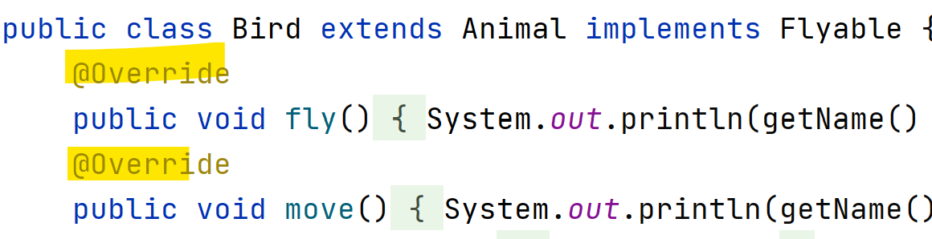
Predefined Annotation Types
@Deprecated，标记的元素已弃用，不应再使用
使用@Deprecated注解标记的方法/类/属性，编译器会生成警告
@Override，标记的元素覆盖超类/接口中声明的元素
调用时的提升
基于注解声明
此方法已不建议使用

Slide 6
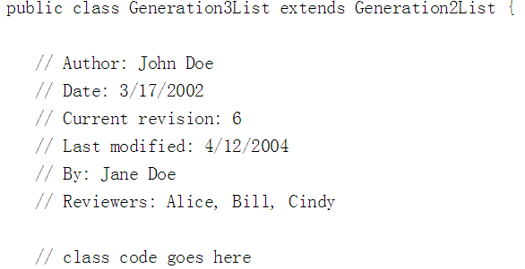
传统上，通过注释，在每个类提供类的重要信息的描述(序言)

Slide 7
Declaring an Annotation Type
适用于其他注解的注解称为元注释
在java.lang.annotation中定义了若干元注解类型
@Retention
RetentionPolicy.SOURCE，源码级，编译时忽略
RetentionPolicy.CLASS，编译时保留，但被JVM执行时忽略
RetentionPolicy.RUNTIME，运行时环境可以获取使用
@Documented，生成到Java Doc文档
@Repeatable，支持多次叠加声明

Slide 8
@Target，限制注解应用于的类型(位置)
ElementType.ANNOTATION_TYPE，注解级
ElementType.CONSTRUCTOR，构造函数级
ElementType.FIELD，属性级
ElementType.LOCAL_VARIABLE，局部变量级
ElementType.METHOD，方法级
ElementType.PACKAGE，包级
ElementType.PARAMETER，方法参数级
ElementType.TYPE，类型级(类，接口，枚举等)

Slide 9
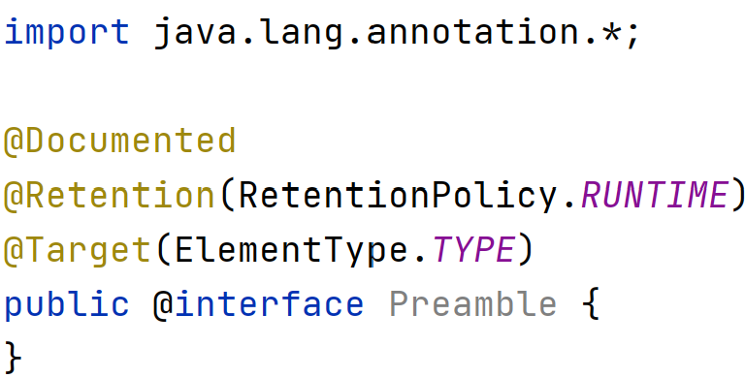
Declaring an Annotation Type
注解类型声明类似于接口，关键字@ interface
声明了一个
支持生成文档
支持运行时使用
仅能标记与类型上的
注解
枚举类型

Slide 10
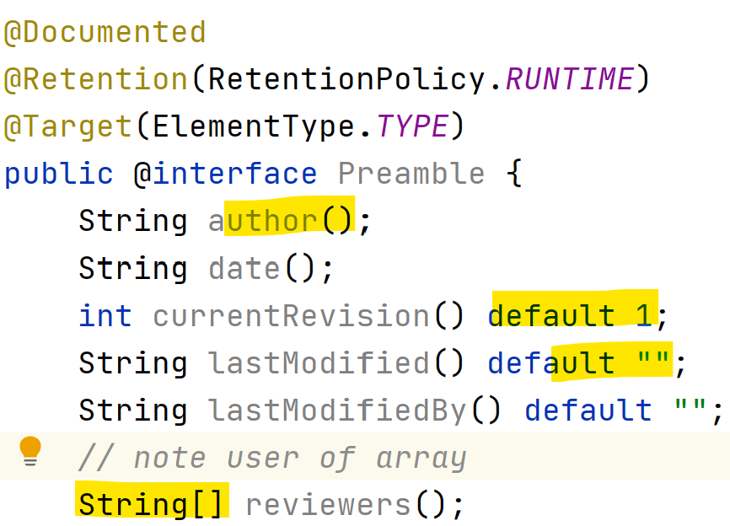
注解主体。声明注解类型中的元素，类似于方法，支持定义可选的默认值
元素的类型，仅支持基本数据类型/String/Class/注解/枚举
且，仅支持常量，不支持变量
即，限制元素的值，必须在编译时确定。
声明了多个注解元素
支持定义默认值
支持数组
支持自定义类型

Slide 11
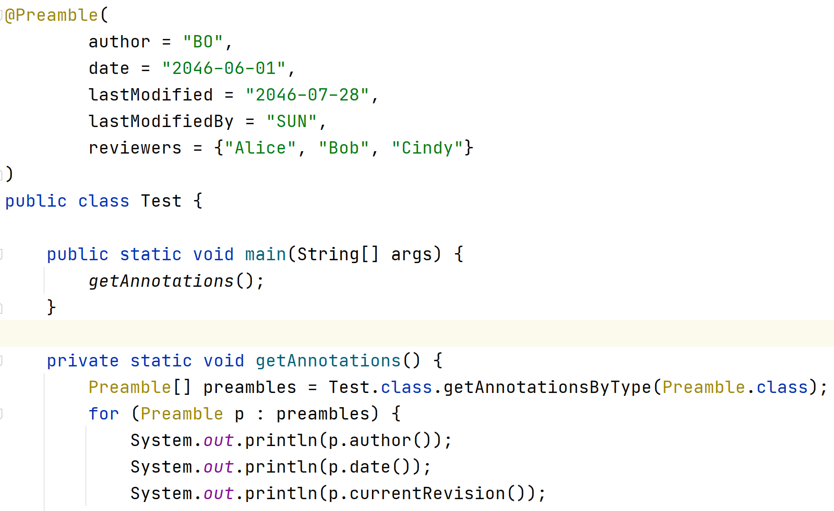
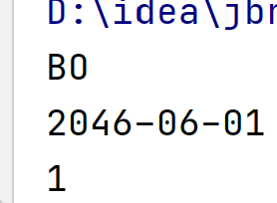
标记于需要的类型
声明注解中元素的值
编译时确定数组中元素的值
可通过反射动态获取注解
以及注解元素中的值
并没有定义元素的值
但定义注解时
声明类默认值

Slide 12
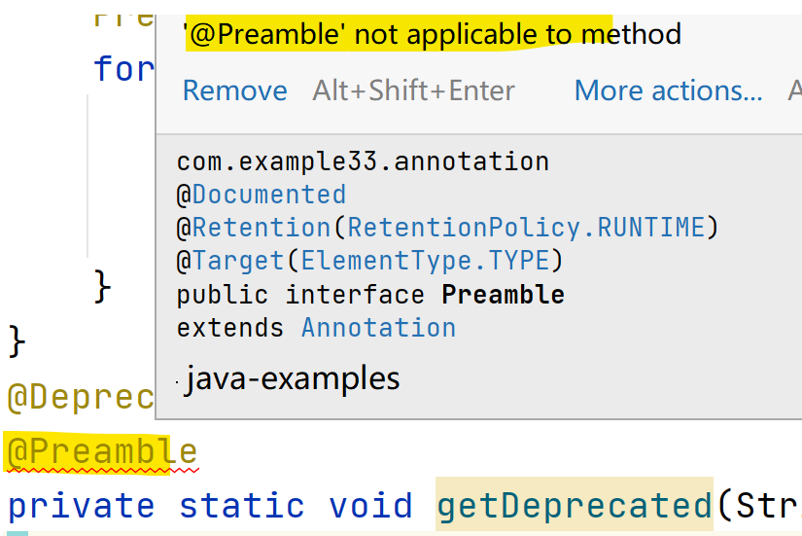
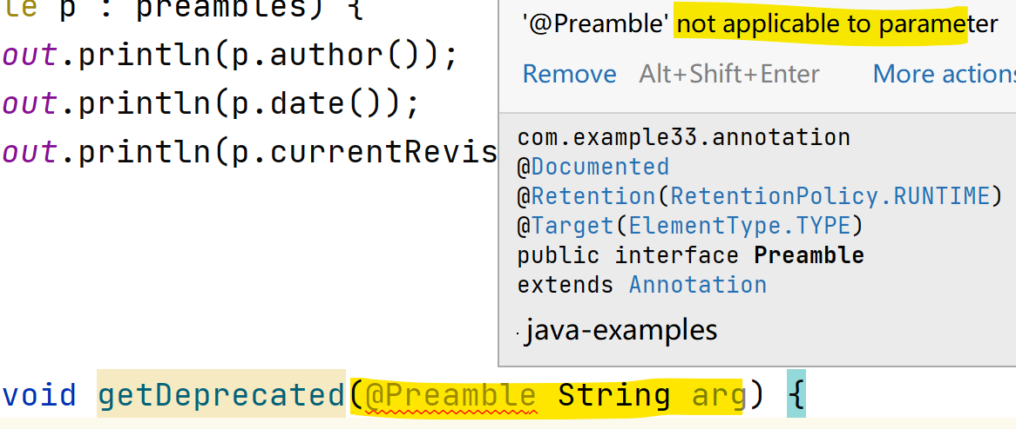
当试图将类型级注解
标记在方法上
编译错误
当试图将类型级注解
标记在方法参数上
编译错误

Slide 13
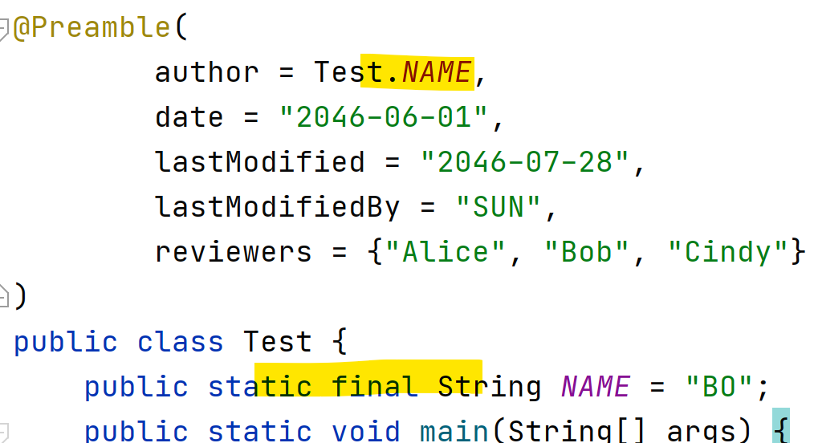
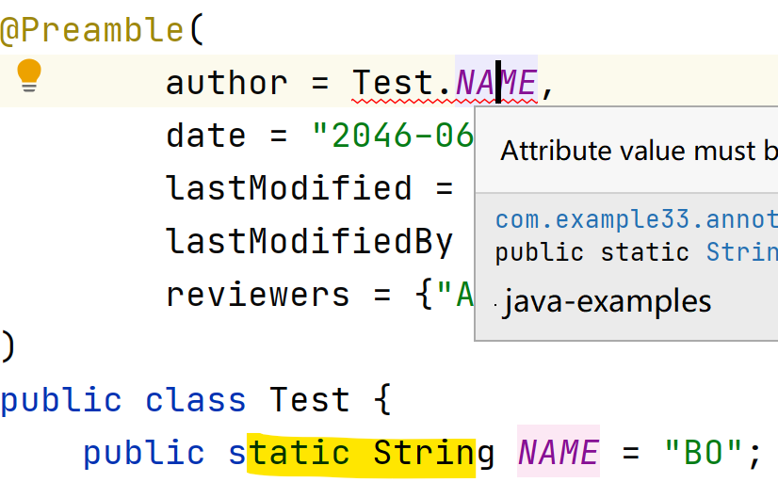
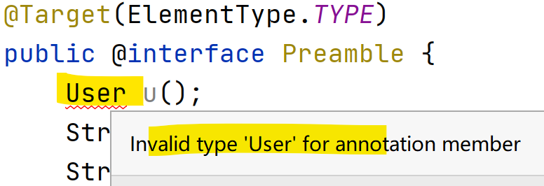
可以使用编译时
即已确定值的常量
当试图使用类加载时
才能确定的静态变量时
编译错误
当试图使用自定义类型
作为元素类型时，错误

Slide 14
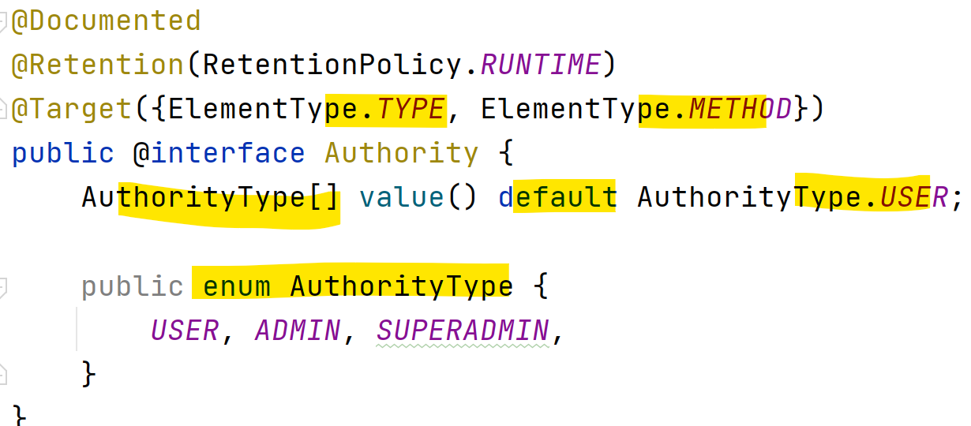
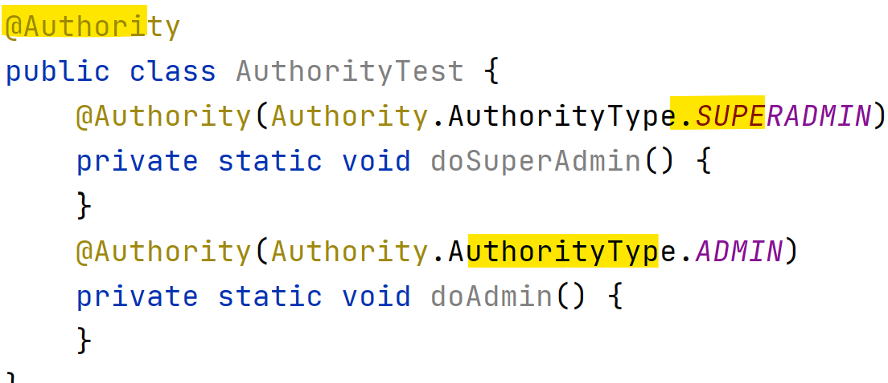
定义运行时注解
类型和方法级
元素为自定义的权限数组
value()，为注解的默认包含的元素
默认值为指定权限枚举
定义权限枚举类型
声明若干角色权限枚举
标记类，默认值。默认全部方法为user权限
标记单独的方法，声明不同的角色权限
如何限制方法的执行？
如何限制方法的执行？

Slide 15
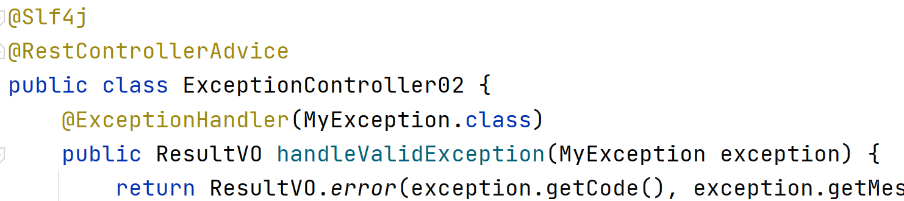
通过注解
注入客户端请求数据
通过注解
处理自定义异常

Slide 16
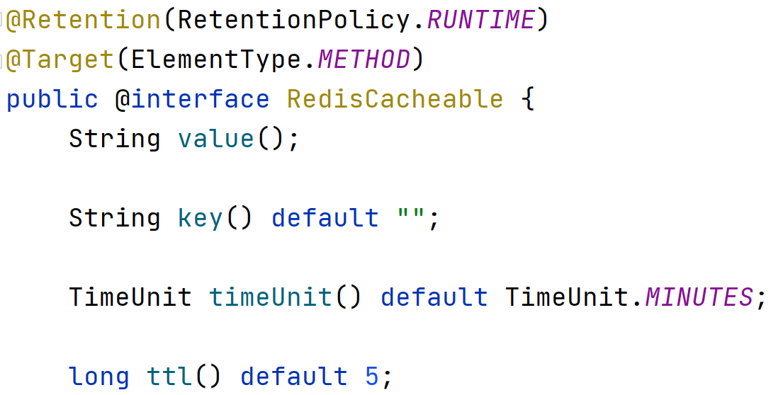
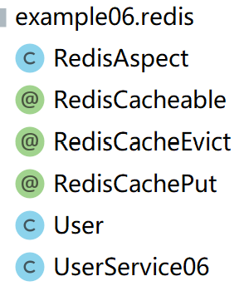
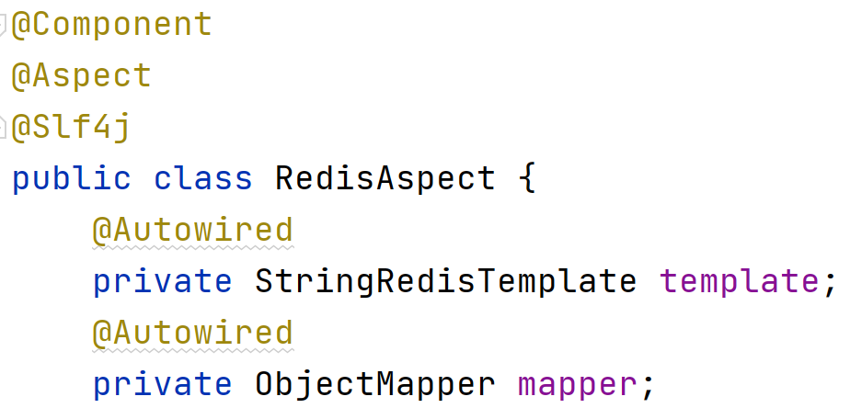
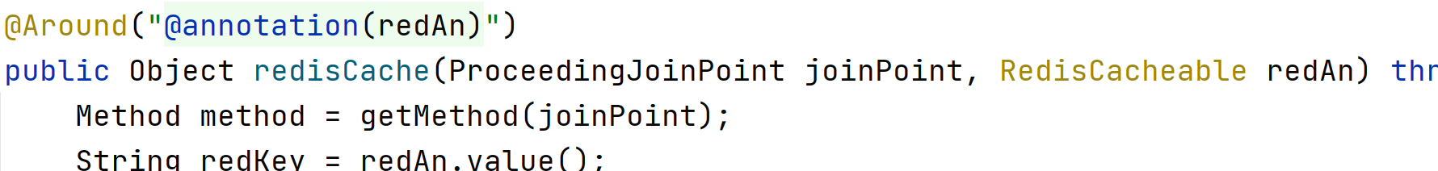
自定义redis缓存注解
可定义redis键/存活时间
默认5 mins
通过注解
声明为spring组件/切面组件
使用日志框架
注入其他组件
通过注解，切入执行流程
从redis获取缓存数据返回
而非真正执行目标方法

Slide 17
Summary
 | content
注解 | 注解的作用；声明定义方法；运行时类型注解；可标记的位置类型；使用方法；元素的值

